Slide 1
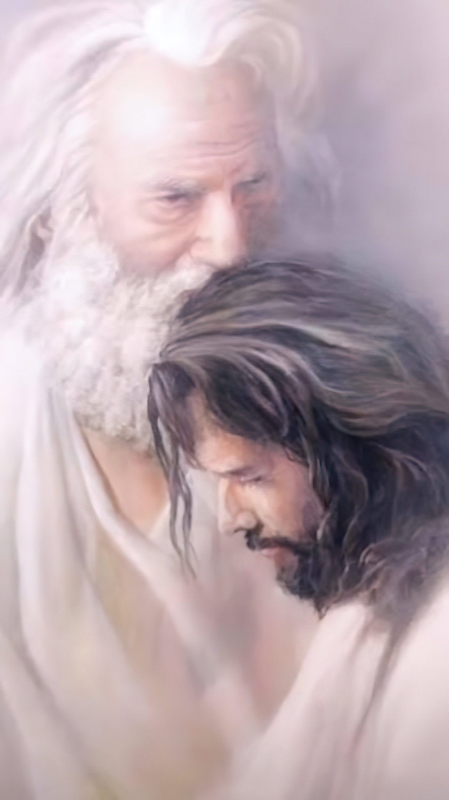

“Як полюбив Мене Отець, так і Я полюбив вас; тож перебувайте в Моїй любові.”
(Івана 15:9)

Slide 2

“Вічне життя є те, щоби знали Тебе, єдиного істинного Бога, і Того, Кого Ти послав, – Ісуса Христа.”
(Івана 17:3)

Slide 3

“Бо кожний, хто підноситься, буде понижений, а хто понижується, буде піднесений!”
(Луки 14:11)

Slide 4

“Адже Слово Боже – живе й діяльне, гостріше від усякого двосічного меча: воно проникає аж до поділу душі й духа, суглобів і мозку кісток, судить думки й наміри серця.” (Євреїв 4:12)
Notes:
Buscar en biblia-espada

Slide 5

“Саме так буває з Моїм словом, яке виходить з Моїх уст, – воно до Мене не повертається порожнім, але виконує Мою волю, звершуючи те, заради чого Я його послав.” (Iсаї 55:11)

Slide 6

“Я сповнений любові до Господа, бо Він почув мій голос під час мого благання. Адже Він нахилив до мене Своє вухо, – і я кликатиму до Нього поки буду жити.” (Псалом 116:1-2)

Slide 7
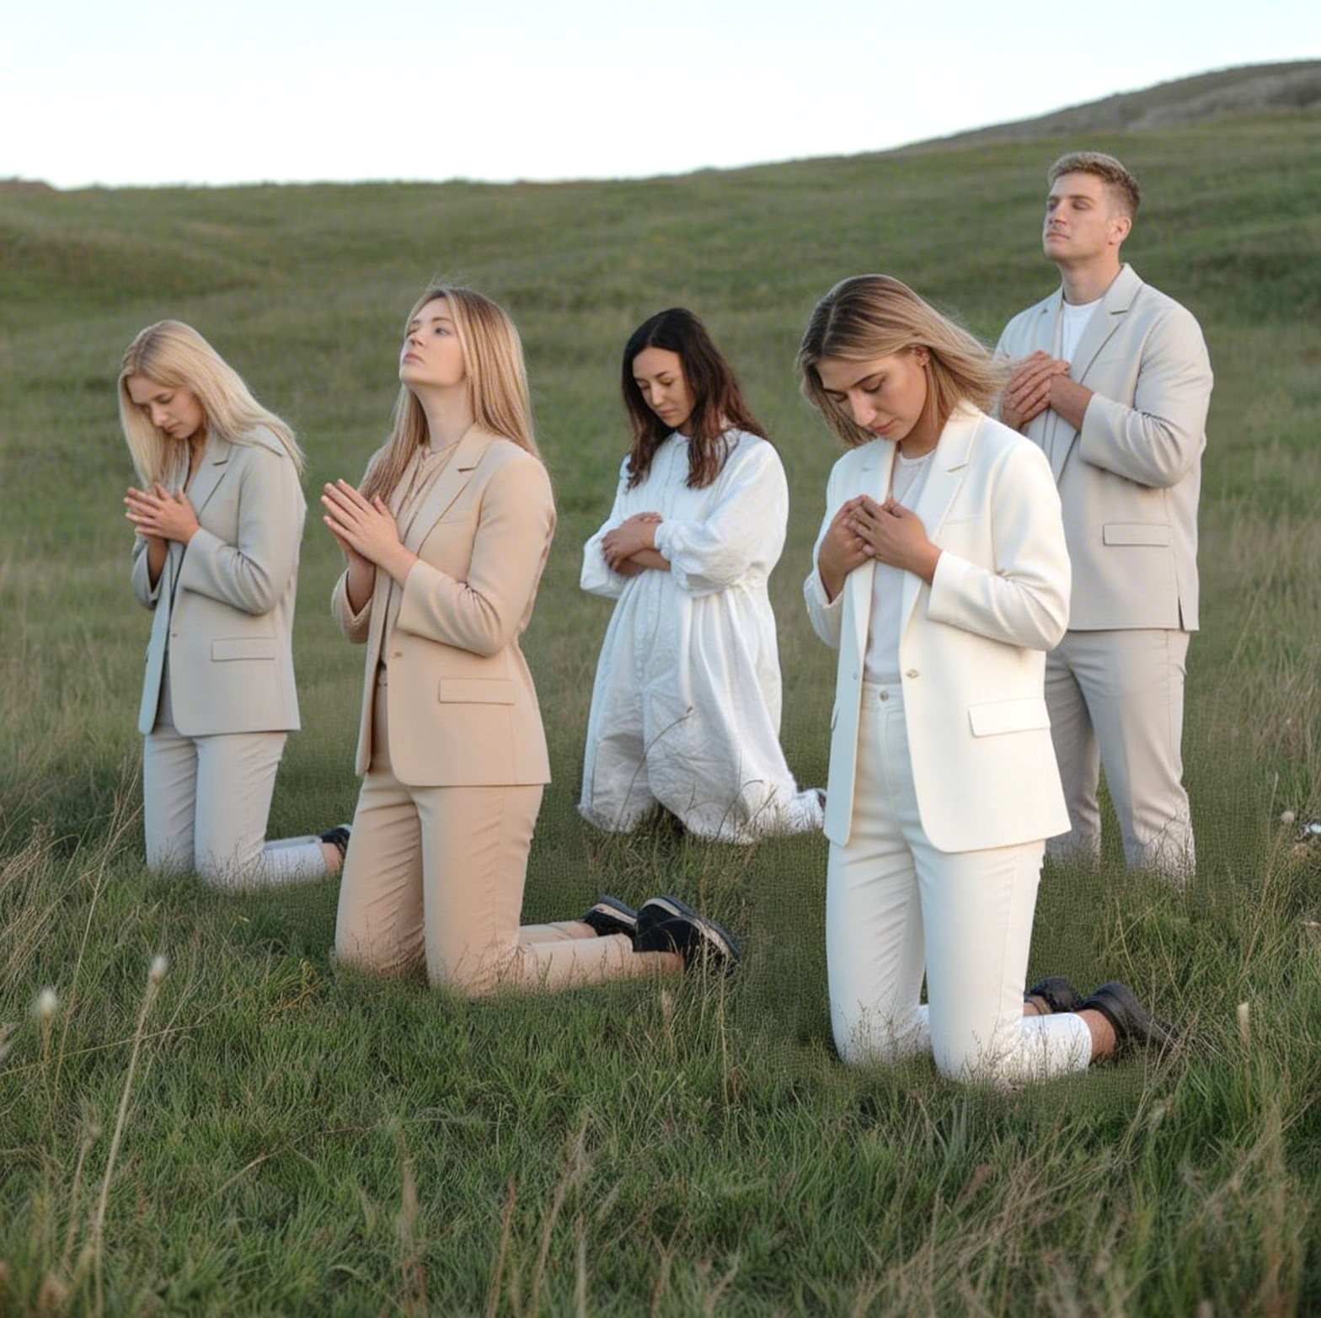
“Народе мій, повсякчас покладайся на Нього. Виливайте перед Ним ваші серця. Бог – наш Захист.”
(Псалом 62:8)

Slide 8

“Віра є підставою для надії, те, що переконує про речі, недоступні для споглядання.”
(Євреїв 11:1)

Slide 9
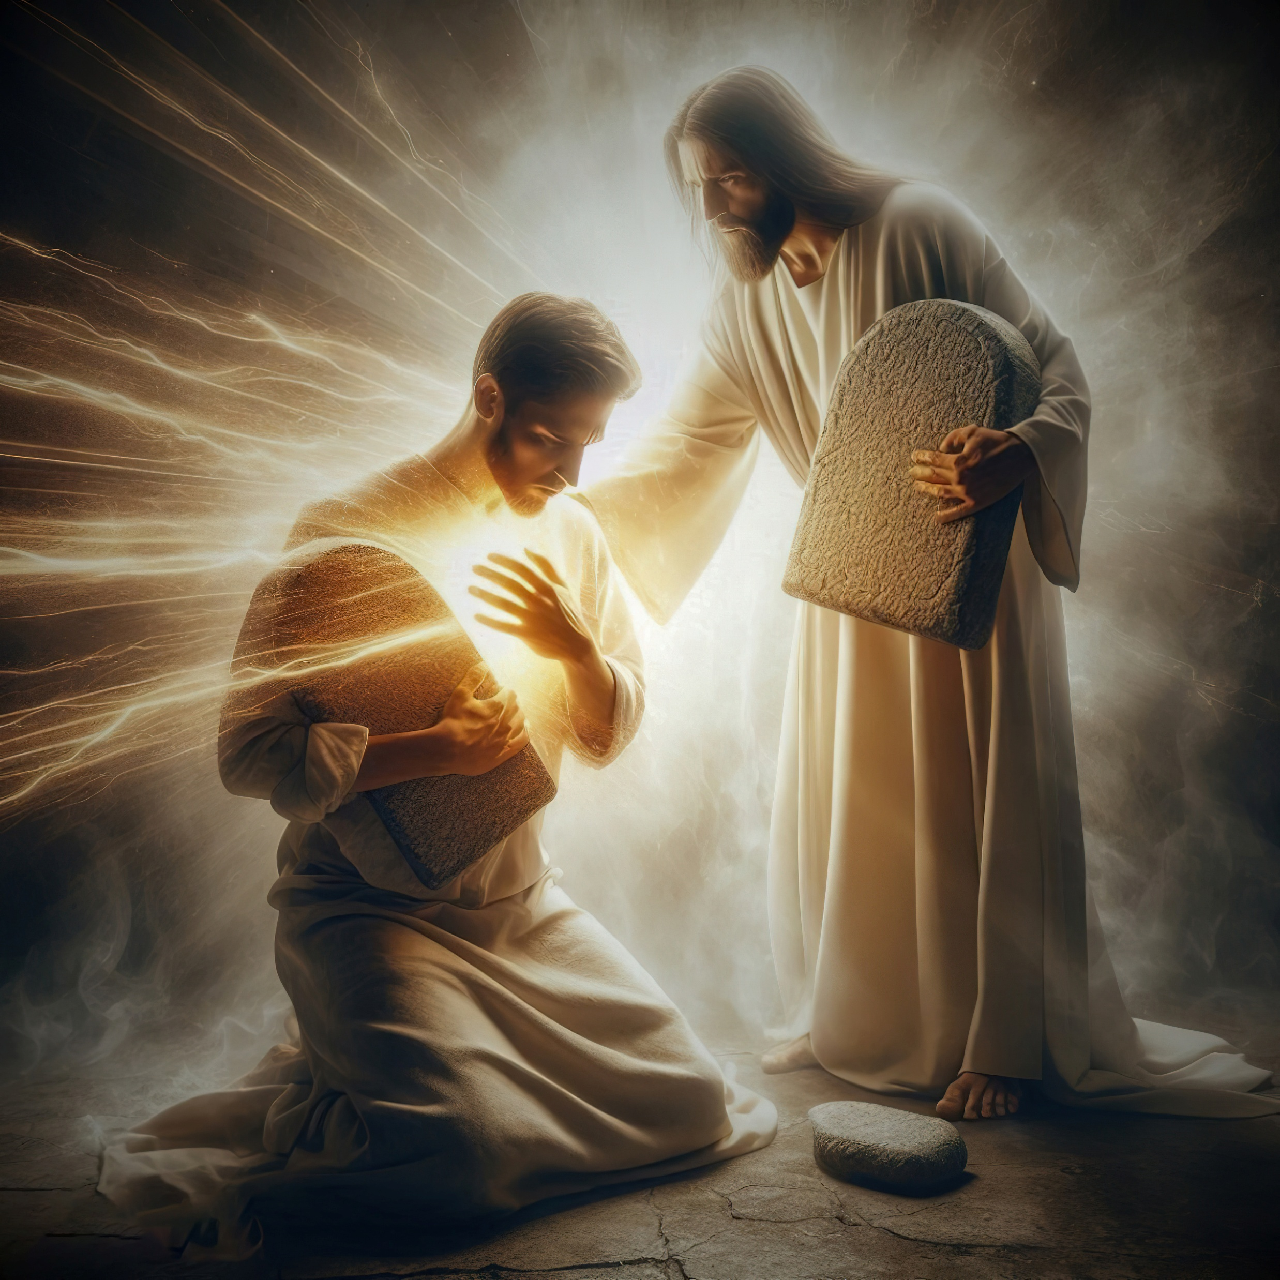
“Повік не забуду Твоїх Заповідей, бо ними Ти мене оживляєш!
Я Твій, спаси мене, бо я шукаю Твоїх постанов!”
(Псалом 119:93, 94)

Slide 10

“То було справжнє Світло, яке освічує кожну людину, котра приходить у світ.”
(1 Івана 1:9)

Slide 11
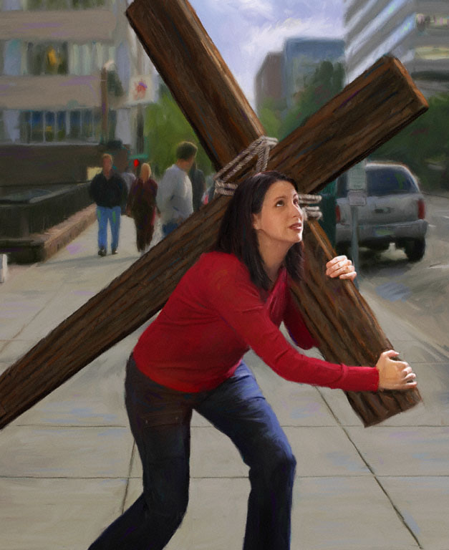

“І не лише нею, а й хвалимося, коли страждаємо, знаючи, що страждання виробляє терпеливість,а терпеливість – досвід, а досвід – надію.Надія ж не засоромлює, адже Божа любов влилася в наші серця через даного нам Святого Духа.”
(Римлян 5:3-5)

Slide 12

“Мій Владика, Господь, дає Мені язик учителя, аби Я знав, як вчасно підтримати словом втомленого. Щоранку Він будить Мене, вдосвіта відкриває Мій слух, аби Я був уважним до настанов як учень.”
(Iсаї 50:4)

Slide 13
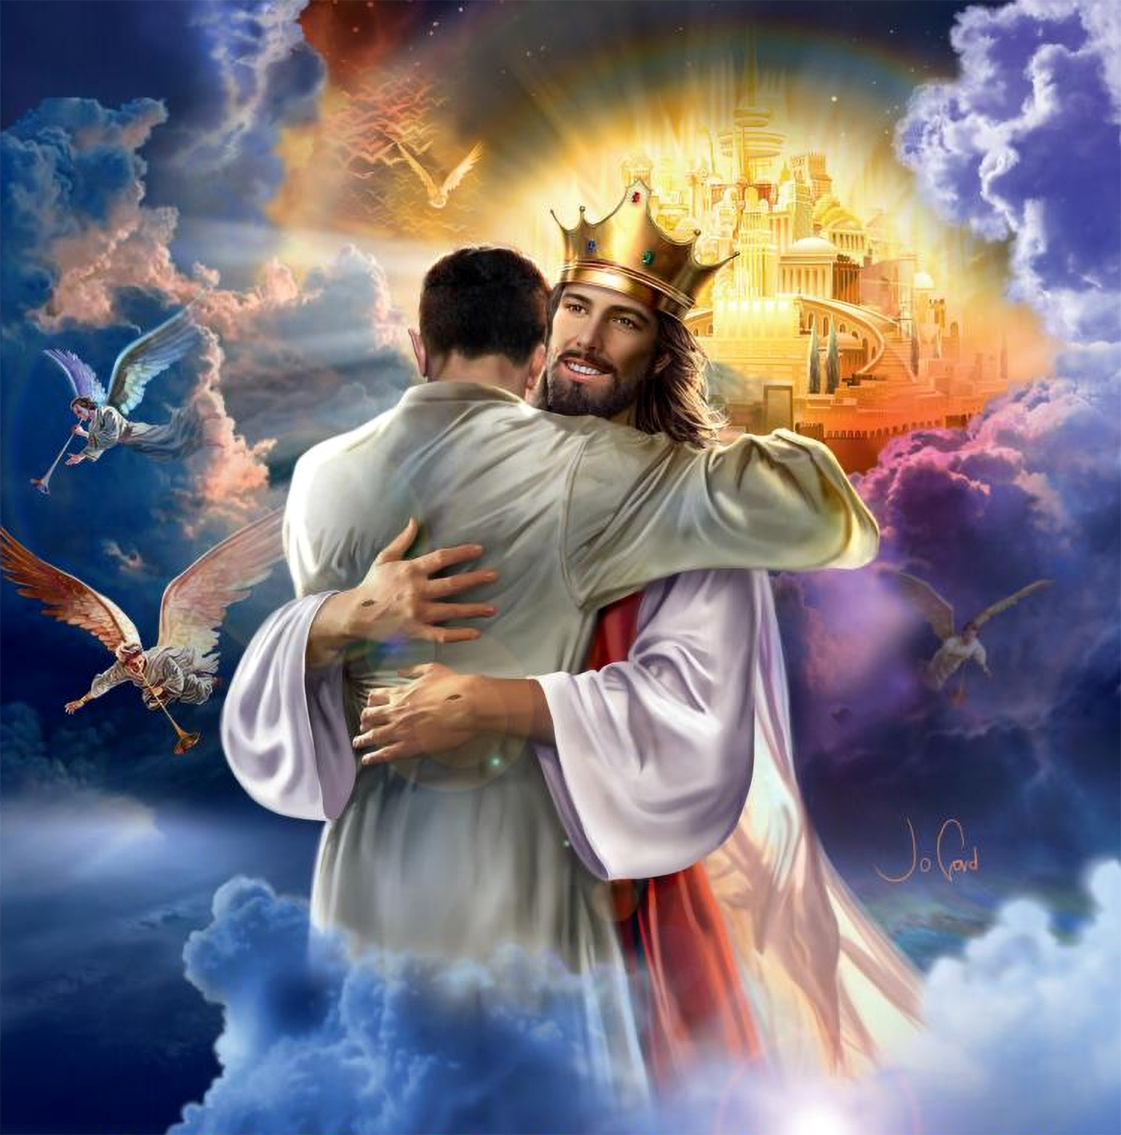

“Улюблені! Тепер ми – Божі діти, але ще не виявилося, що будемо. Знаємо, що коли Він з’явиться, ми будемо подібні до Нього, адже побачимо Його таким, який Він є.”
(1 Івана 3:2)

